Slide 1

Open Campus Abschlusspräsentation Team 4
Patricia, Chris, Felix und Finn Lasse

Slide 2

Gliederung
Vorstellung Datensatz mit erstellten Variablen
Balkendiagramme
Ergebnis Schätzung mit einer SVM
Ergebnis Schätzung eines Neuronalen NEtzes

Slide 3
Datensatz

Slide 4
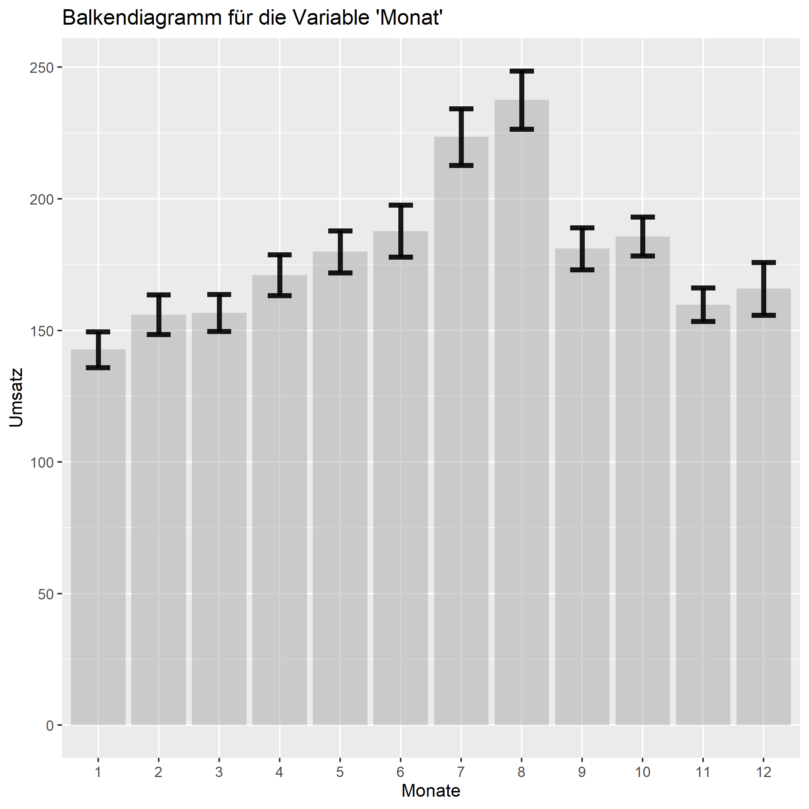
Balkendiagramm

Slide 5
Support Vector Machine
 | Training-MAPE | Testing-MAPE | Prognose 04.06.19
Warengruppe 1 | 0.2026221 | 0.2077283 | 122.38
Warengruppe 2 | 0.1331242 | 0.1399899 | 372.48
Warengruppe 3 | 0.1731559 | 0.2112044 | 140.10
Warengruppe 4 | 0.2246668 | 0.2475453 | 68.05
Warengruppe 5 | 0.1426946 | 0.1786739 | 255.34
Warengruppe 6 | 0.9201665 | 0.9191404 | 11.18
mape | Interpretation
< 0.1 | highly accurate forecasting
0.1 – 0.2 | good forecasting
0.2 – 0.5 | reasonable forecasting
> 0.5 | inaccurate forecasting
Quelle:
Lewis, C.D. (1982):
“Industrial and business forecasting methods”
London: Butterworths.

